Slide 1
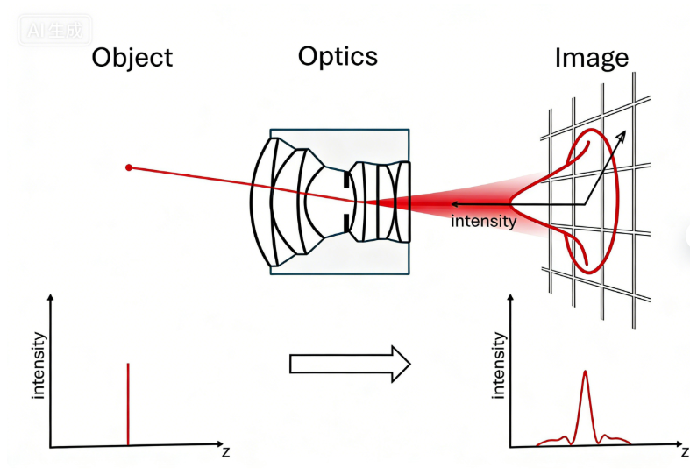
$$ImageJ Denoising-Descattering-Deconvolution Pipeline for Biological Fluorescence Microscopic Images$$
$$Main References about imaging model:from xinxingyang$$
$$Thompson−2002,Precise Nanometr Localization Analysis for Individual Fluorescent Probes.CCD$$
$Hirsch−2013,A Stochastic Model for Electron Multiplication Charge−Coupled Devices − From Theory to Practice$.
$$Huang−2013,Video−rate nanoscopy using sCMOS camera−specific single−molecule localization algorithms$$

Slide 2

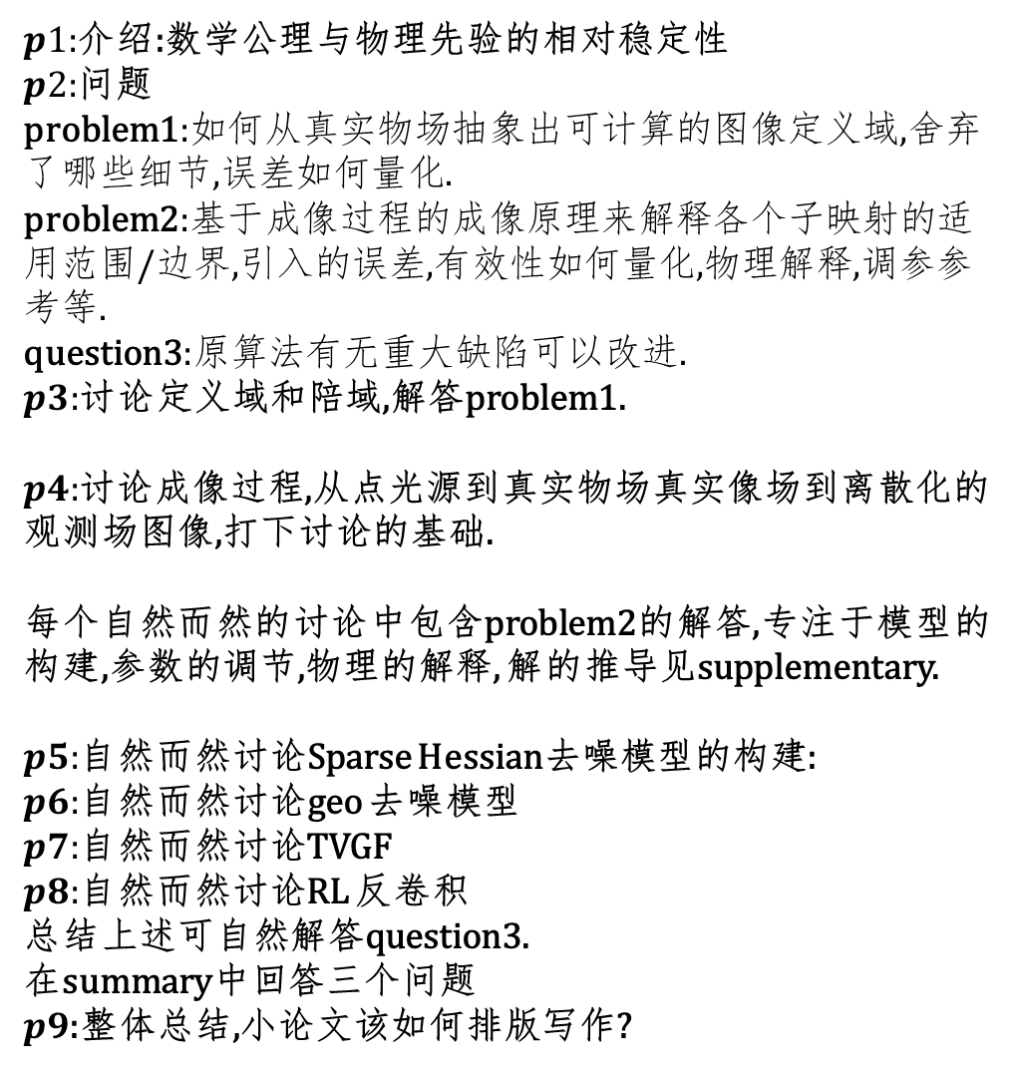


$p1:$介绍:数学公理与物理先验的相对稳定性
$p2:$问题
problem1:如何从真实物场抽象出可计算的图像定义域,舍弃了哪些细节,误差如何量化.
problem2:基于成像过程的成像原理来解释各个子映射的适用范围/边界,引入的误差,有效性如何量化,物理解释,调参参考等.
question3:原算法有无重大缺陷可以改进.
$p3:$讨论定义域和陪域,解答problem1.
$p4:$讨论成像过程,从点光源到真实物场真实像场到离散化的观测场图像,打下讨论的基础.
每个自然而然的讨论中包含problem2的解答,专注于模型的构建,参数的调节,物理的解释, 解的推导见supplementary.
$p5:$自然而然讨论Sparse Hessian去噪模型的构建:
$p6:$自然而然讨论geo 去噪模型
$p7:$自然而然讨论TVGF
$p8:$自然而然讨论RL 反卷积
总结上述可自然解答question3.
在summary中回答三个问题
$p9$:整体总结,小论文该如何排版写作?
CONTENTS
1
$$Introduction$$
2
$$Discussion$$
3
$$Summary$$
2

Slide 3
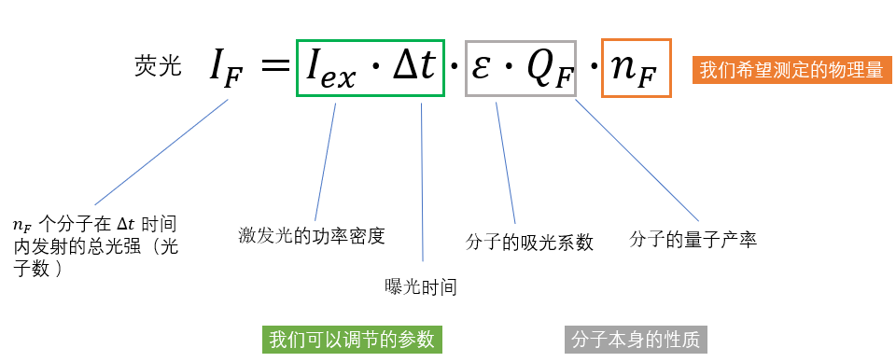

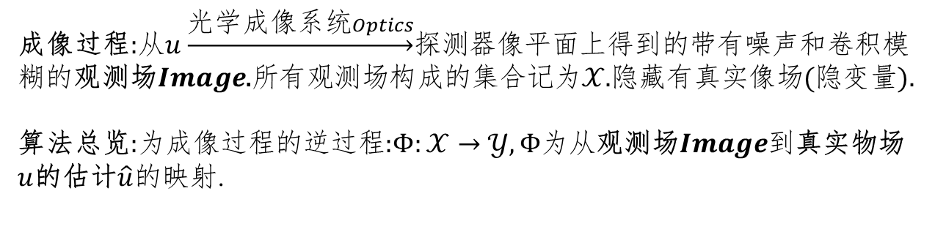

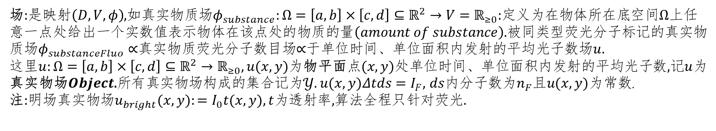
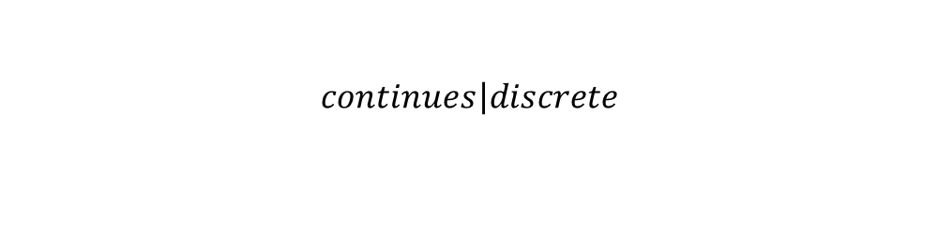
$$1.Introduction$$
映射:映射定义为三元组$(X,Y,f)$
场:是映射$\left(D,V,φ\right)$,如真实物质场$φ_{substance}:Ω=\left[a,b\right]×\left[c,d\right]⊆ℝ^{2}→V=ℝ_{≥0}$:定义为在物体所在底空间$Ω$上任意一点处给出一个实数值表示物体在该点处的物质的量$\left(amount of substance\right)$.被同类型荧光分子标记的真实物质场$φ_{substanceFluo}∝$真实物质荧光分子数目场$∝$于单位时间、单位面积内发射的平均光子数场$u$.
这里$u:Ω=\left[a,b\right]×\left[c,d\right]⊆ℝ^{2}→ℝ_{≥0},u(x,y)$为物平面点$(x,y)$处单位时间、单位面积内发射的平均光子数,记$u$为真实物场$Object$.所有真实物场构成的集合记为$𝒴.$ $u(x,y)Δtds=I_{F},$ $ds内分子数为n_{F}且u(x,y)为常数$.
注:明场真实物场$u_{bright}(x,y):=I_{0}t(x,y),t$为透射率,算法全程只针对荧光.
$$continue\left.\left.s\right.\right|discrete$$
成像过程:从$u\underset{→}{光学成像系统Optics}$探测器像平面上得到的带有噪声和卷积模糊的观测场$Image$.所有观测场构成的集合记为$𝒳$.隐藏有真实像场(隐变量).
算法总览:为成像过程的逆过程:$Φ:𝒳→𝒴,Φ$为从观测场$Image$到真实物场 $u$的估计$\hat{u}$的映射.
$Φ:𝒳→𝒴⟺𝒳\underset{→}{Φ}𝒴:𝒳\overset{Φ}{\overbrace{\underset{→}{Φ_{1}}𝒴_{1}\underset{→}{Φ_{2}}𝒴_{2}\underset{→}{Φ_{3}}...𝒴_{n−1}\underset{→}{Φ_{n}} }}𝒴, Φ=Φ_{1}∘Φ_{2}∘…∘Φ_{n}$, $n∈ℕ$
$$from xinxingyang$$
$$Φ_{1≤i≤n}∈\left\{Φ_{HTV−denoise} , Φ_{Geo−denoise} , Φ_{TVGF−dehaze} , Φ_{Deconvolution}\right\}$$
局限性:数学公理、物理先验等等,其非绝对真理,而是长期反复的实践中稳定表现出来的状态节点,所以暂时接受其正确性. $Φ$为在稳定节点上建设的边界内可证有效的模型.

Slide 4
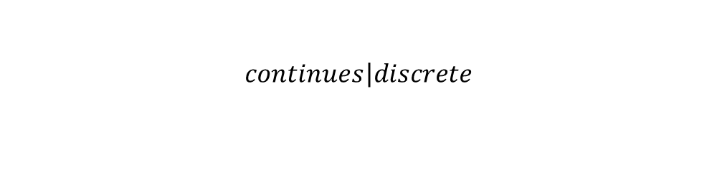
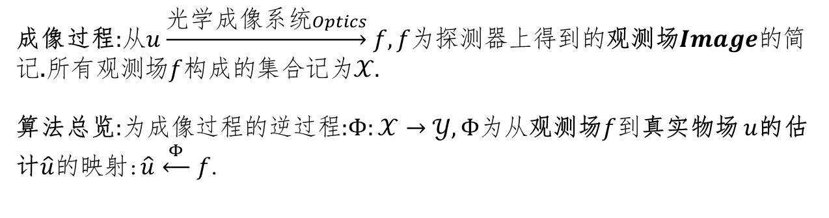
$$1.Introduction$$
成像过程:从$u\underset{→}{光学成像系统Optics}$ $f,f为$探测器上得到的观测场$Image的$简记.所有观测场$f$构成的集合记为$𝒳$.
算法总览:为成像过程的逆过程:$Φ:𝒳→𝒴,Φ$为从观测场$f$到真实物场 $u$的估计$\hat{u}$的映射:$\hat{u}\overset{Φ}{⟵}f$.
$$continue\left.\left.s\right.\right|discrete$$
$𝒳:domain,定义域,原始观测图像作为输入input属于的空间(底集+结构).$定义域要求:原始观测图像来自
$$𝒴:codomain,陪域,算法处理后对应的真实物场估计\hat{u}作为输出结果output位于的空间$$
$Φ:𝒳→𝒴⟺𝒳\underset{→}{Φ}𝒴:𝒳\overset{Φ}{\overbrace{\underset{→}{Φ_{1}}𝒴_{1}\underset{→}{Φ_{2}}𝒴_{2}\underset{→}{Φ_{3}}...𝒴_{n−1}\underset{→}{Φ_{n}} }}𝒴, Φ=Φ_{1}∘Φ_{2}∘…∘Φ_{n}$, $n∈ℕ$
$$Φ_{1≤i≤n}∈\left\{Φ_{HTV−denoise} , Φ_{Geo−denoise} , Φ_{TVGF−dehaze} , Φ_{Deconvolution}\right\}$$
problem1:定义域与陪域,定义域抽象出了哪些共性,舍弃了哪些特性,引入的误差如何量化
problem2:基于成像过程的成像原理来解释各个子映射的适用范围/边界,引入的误差,有效性如何量化,物理解释,调参参考等.
question3:原算法有无显著缺陷可以改进.

Slide 5
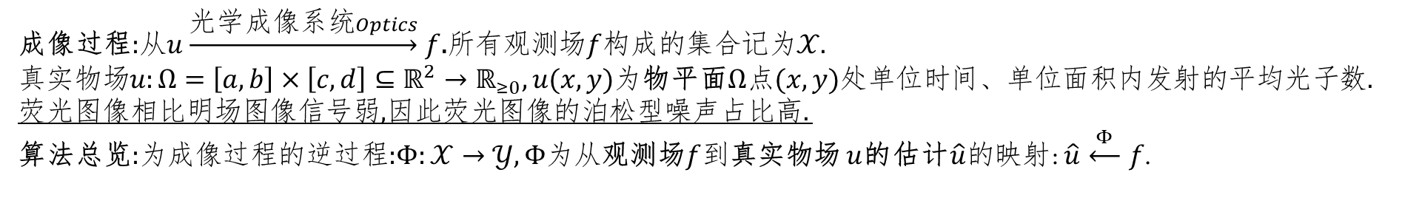

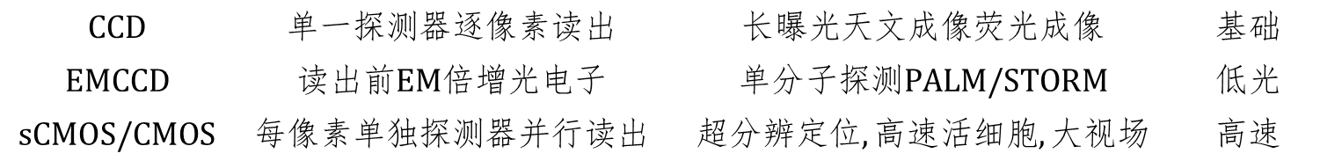
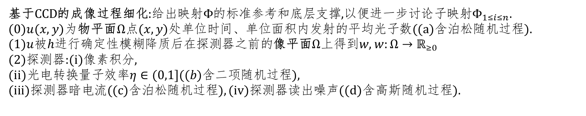

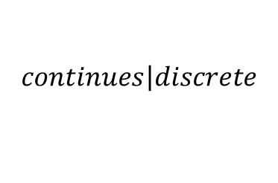
$u\underset{→}{光学成像系统Optics}$ $f$
$$2.Discussion$$
成像过程:从$u\underset{→}{光学成像系统Optics}$ $f$.所有观测场$f$构成的集合记为$𝒳$.
$真实物场u:Ω=\left[a,b\right]×\left[c,d\right]⊆ℝ^{2}→ℝ_{≥0},u(x,y)$为物平面$Ω$点$(x,y)$处单位时间、单位面积内发射的平均光子数.
荧光图像相比明场图像信号弱,因此荧光图像的泊松型噪声占比高.
算法总览:为成像过程的逆过程:$Φ:𝒳→𝒴,Φ$为从观测场$f$到真实物场 $u$的估计$\hat{u}$的映射:$\hat{u}\overset{Φ}{⟵}f$.
$$定义域𝒳的内容取决于成像系统Optics:成像系统核心为相机,相机种类:CCD,sCMOS/CMOS,EMCCD$$
$$CCD$$ | $$单一探测器逐像素读出$$ | $$长曝光天文成像荧光成像$$ | $$基础$$
$$EMCCD$$ | $$读出前EM倍增光电子$$ | $$单分子探测PALM/STORM$$ | $$低光$$
$$sCMOS/CMOS$$ | $$每像素单独探测器并行读出$$ | $$超分辨定位,高速活细胞,大视场$$ | $$高速$$
$$CCD,sCMOS/CMOS,EMCCD共性:(1)光学系统点扩散函数PSF简记为h带来的确定性降质(2)相机探测器$$
$\text{基于}CCD$的成像过程细化:给出$映射Φ$的标准参考和底层支撑,以便进一步讨论子映射$Φ_{1≤i≤n}$.
(0)$u(x,y)$为物平面$Ω$点$(x,y)$处单位时间、单位面积内发射的平均光子数((a)含泊松随机过程).
(1)$u$被$h进行$确定性模糊降质后在探测器之前的像平面$Ω$上得到$w,$ $w:Ω→ℝ_{≥0}$
(2)探测器:(i)像素积分,
(ii)光电转换量子效率$η∈(0,1]\text{((}b\text{)}\text{含}二项\text{随机过程}),$
$\text{(}\text{iii}\text{)}\text{探测器}暗电流\text{((}c\text{)}\text{含泊松随机过程}\text{)},\text{(}\text{iv}\text{)}\text{探测器}读出噪声$((d)含高斯随机过程).
$$continue\left.\left.s\right.\right|discrete$$
限制:先处理随机性降质,再处理确定性降质.先$denoise\text{再}dehaze,deconv$
$$基于CCD构建观测场f的成像模型与相机照明模式(EPI,TIRF,HILO)无关$$

Slide 6
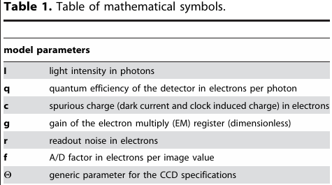
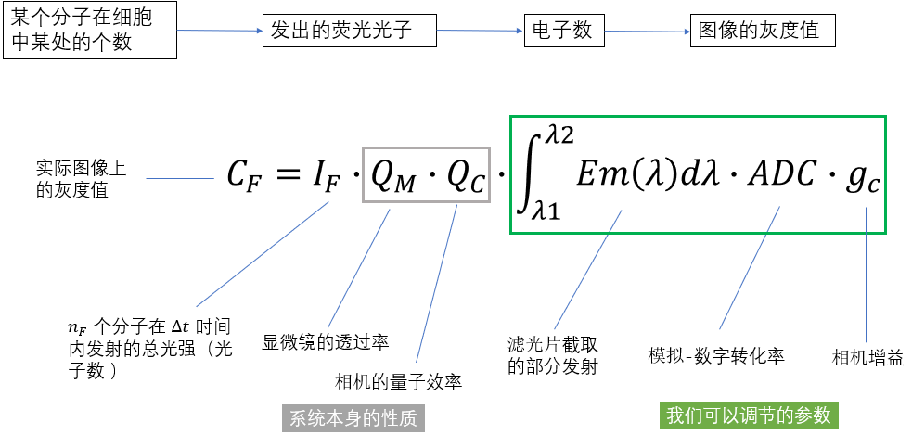

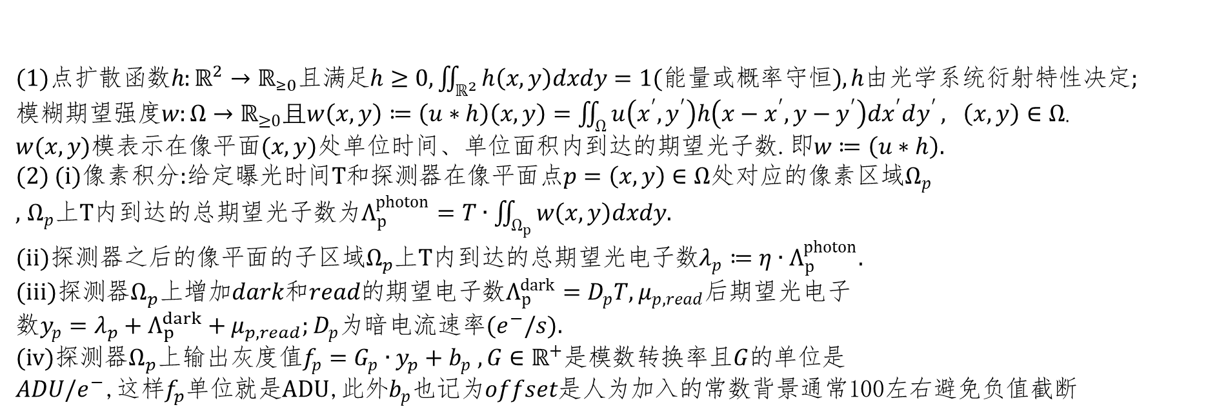
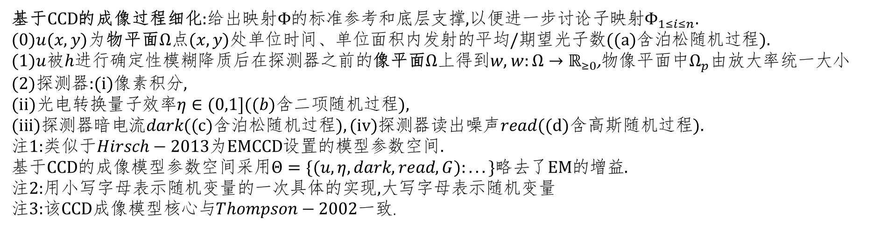

$u\underset{→}{光学成像系统Optics}$ $f$
$$2.Discussion$$
$\text{基于}CCD$的成像过程细化:给出$映射Φ$的标准参考和底层支撑,以便进一步讨论子映射$Φ_{1≤i≤n}$.
(0)$u(x,y)$为物平面$Ω$点$(x,y)$处单位时间、单位面积内发射的平均/期望光子数((a)含泊松随机过程).
(1)$u$被$h进行$确定性模糊降质后在探测器之前的像平面$Ω$上得到$w,$ $w:Ω→ℝ_{≥0}$,$物像平面中Ω_{p}由放大率统一大小$
(2)探测器:(i)像素积分,
(ii)光电转换量子效率$η∈(0,1]\text{((}b\text{)}\text{含}二项\text{随机过程}),$
$\text{(}\text{iii}\text{)}\text{探测器}暗电流dark\text{((}c\text{)}\text{含泊松随机过程}\text{)},\text{(}\text{iv}\text{)}\text{探测器}读出噪声read$((d)含高斯随机过程).
注1:类似于$Hirsch−2013$为$EMCCD$设置的模型参数空间.
$\text{基于}CCD$的成像模型参数空间采用$Θ=\{(u,η,dark,read,G):...\}$略去了$EM$的增益.
注2:用小写字母表示随机变量的一次具体的实现,大写字母表示随机变量
注3:该$CCD$成像模型核心与$Thompson−2002$一致.
$$Hirsch−2013$$
$\text{(1)}点扩散函数h:ℝ^{2}→ℝ_{≥0}$且满足$h≥0,\iint_{ℝ^{2}}{h\left(x,y\right)dxdy=1(能量或概率守恒),h由光学系统衍射特性决定;}$
$模糊期望强度w:Ω→ℝ_{≥0}$且$w\left(x,y\right)≔\left(u∗h\right)\left(x,y\right)=\iint_{Ω}{u\left(x^{′},y^{′}\right)h\left(x−x^{′},y−y^{′}\right)dx^{′}dy^{′}}, \left(x,y\right)∈Ω$.
$w(x,y)模表示\text{在像平面}(x,y)\text{处单位时间、单位面积内到达的期望光子数}\text{.}即w$ $≔\left(u∗h\right).$
(2) (i)像素积分:给定曝光时间$T$和探测器在像平面点$p=\left(x,y\right)∈$ $Ω$处对应的像素区域$Ω_{p}$
, $Ω_{p}$上$T$内到达的总期望光子数为$Λ_{p}^{photon}=T∙\iint_{Ω_{p}}{w\left(x,y\right)dxdy}$.
(ii)${\text{探测器}之后的像平面的子区域Ω}_{p}$上$T$内到达的总期望光电子数$λ_{p}≔η∙Λ_{p}^{photon}$.
(iii)探测器$Ω_{p}$上增加$dark$和$read$的期望电子数$Λ_{p}^{dark}=D_{p}T$, $μ_{p,read}$后期望光电子
数$y_{p}=λ_{p}+Λ_{p}^{dark}+μ_{p,read}{;D}_{p}$为暗电流速率$(e^{−}/s)$.
(iv)探测器$Ω_{p}$上输出灰度值$f_{p}=G_{p}∙y_{p}+b_{p} , G∈ℝ^{+}$是模数转换率且$G$的单位是
$ADU/e^{−}$,这样$f_{p}$单位就是$ADU$,此外$b_{p}$也记为$offset$是人为加入的常数背景通常100左右避免负值截断
$$from xinxingyang$$

Slide 7
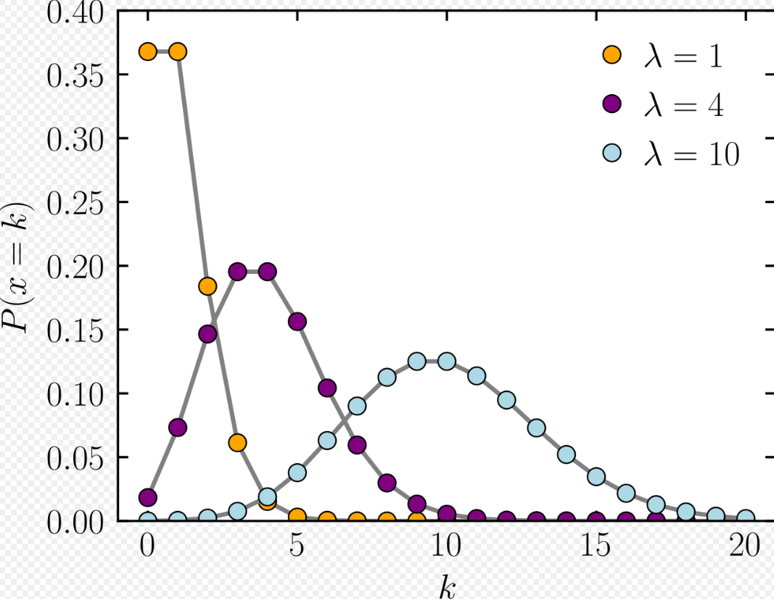
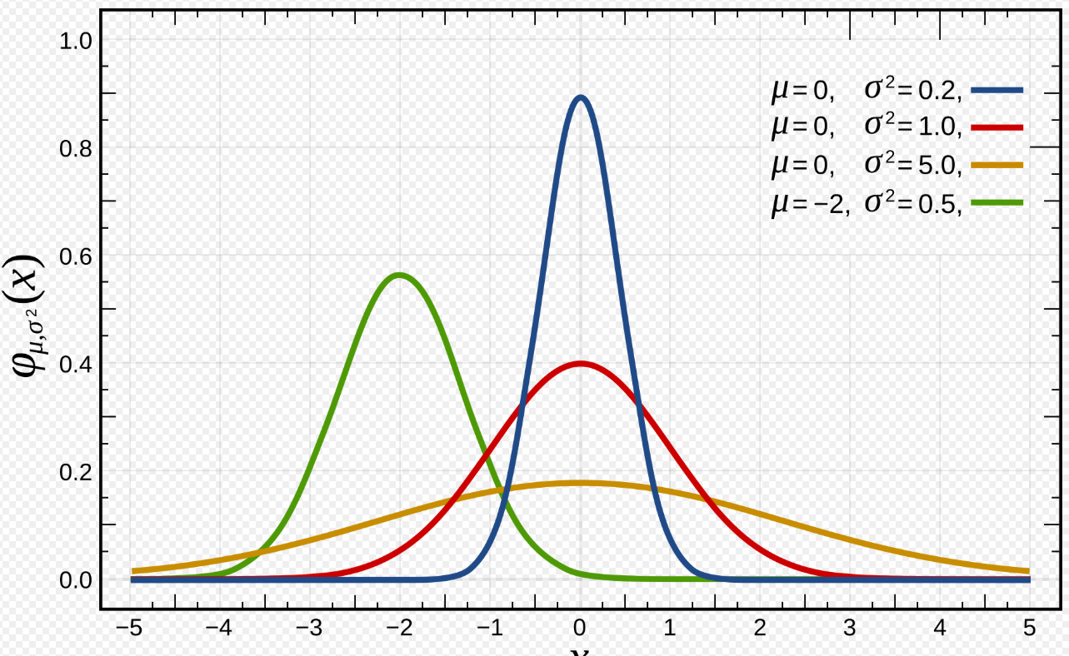


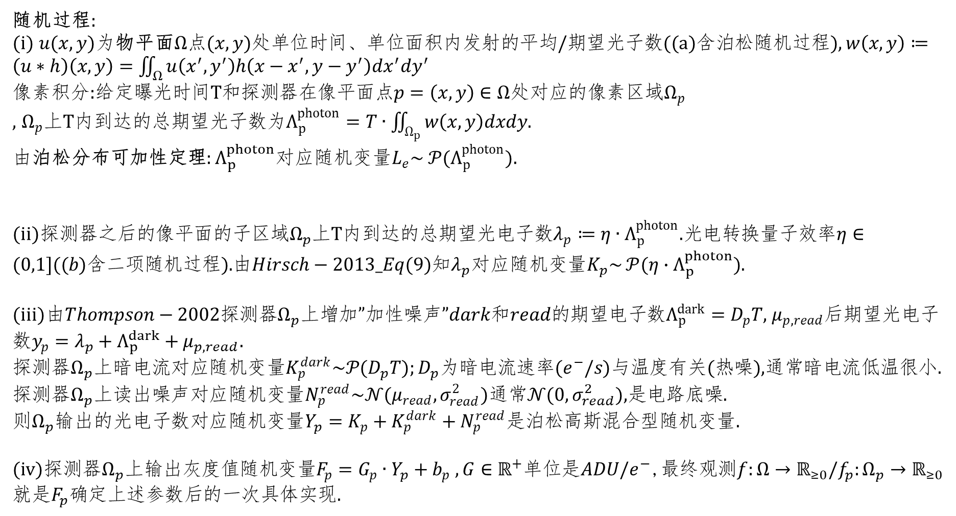
$u\underset{→}{光学成像系统Optics}$ $f$
$$2.Discussion$$
随机过程:
(i) $u(x,y)$为物平面$Ω$点$(x,y)$处单位时间、单位面积内发射的平均/期望光子数((a)含泊松随机过程), $w\left(x,y\right)≔\left(u∗h\right)\left(x,y\right)=\iint_{Ω}{u\left(x^{′},y^{′}\right)h\left(x−x^{′},y−y^{′}\right)dx^{′}dy^{′}}$
像素积分:给定曝光时间$T$和探测器在像平面点$p=\left(x,y\right)∈$ $Ω$处对应的像素区域$Ω_{p}$
, $Ω_{p}$上$T$内到达的总期望光子数为$Λ_{p}^{photon}=T∙\iint_{Ω_{p}}{w\left(x,y\right)dxdy}$.
由泊松分布可加性定理: $Λ_{p}^{photon}$对应随机变量$L_{e}\sim$ $𝒫(Λ_{p}^{photon})$.
(ii)${\text{探测器}之后的像平面的子区域Ω}_{p}$上$T$内到达的总期望光电子数$λ_{p}≔η∙Λ_{p}^{photon}$.光电转换量子效率$η∈(0,1]\text{((}b\text{)}\text{含}二项\text{随机过程}).$由$Hirsch−2013_Eq(9)$知$λ_{p}$对应随机变量$K_{p}\sim$ $𝒫(η∙Λ_{p}^{photon})$.
(iii)由$Thompson−2002$探测器$Ω_{p}$上增加”加性噪声”$dark$和$read$的期望电子数$Λ_{p}^{dark}=D_{p}T$, $μ_{p,read}$后期望光电子
数$y_{p}=λ_{p}+Λ_{p}^{dark}+μ_{p,read}$.
探测器$Ω_{p}$上暗电流对应随机变量$K_{p}^{dark}\sim 𝒫(D_{p}T){;D}_{p}$为暗电流速率$(e^{−}/s)$与温度有关(热噪),通常暗电流低温很小.
探测器$Ω_{p}$上读出噪声对应随机变量$N_{p}^{read}\sim 𝒩(μ_{read},σ_{read}^{2})通常𝒩(0,σ_{read}^{2})$,是电路底噪.
则$Ω_{p}$输出的光电子数对应随机变量$Y_{p}=K_{p}+K_{p}^{dark}+N_{p}^{read}$是泊松高斯混合型随机变量.
(iv)探测器$Ω_{p}$上输出灰度值随机变量$F_{p}=G_{p}∙Y_{p}+b_{p} , G∈ℝ^{+}$单位是$ADU/e^{−}$,最终观测$f:Ω→ℝ_{≥0}/f_{p}:Ω_{p}→ℝ_{≥0}就是F_{p}确定上述参数后的一次具体实现.$
$$from wiki$$

Slide 8
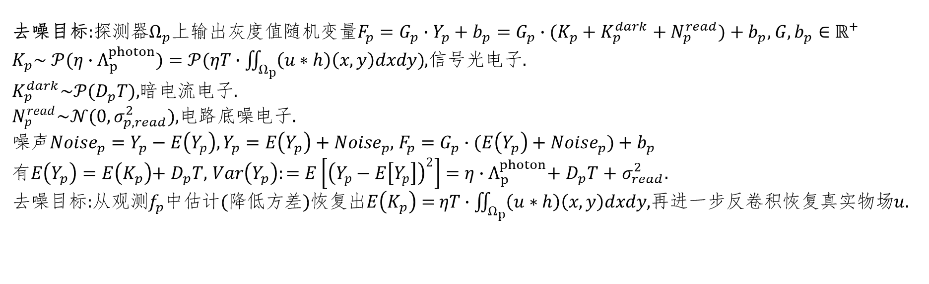
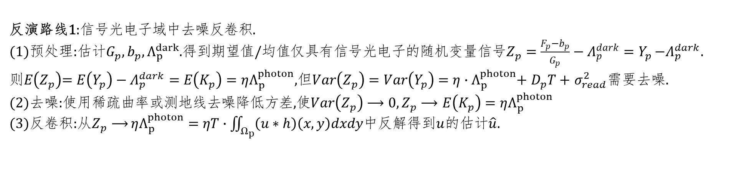
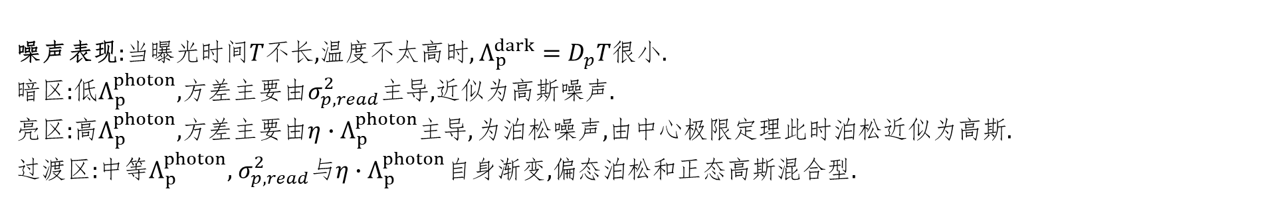
$u\underset{→}{光学成像系统Optics}$ $f$
$$2.Discussion$$
去噪目标:探测器$Ω_{p}$上输出灰度值随机变量$F_{p}=G_{p}∙Y_{p}+b_{p}=G_{p}∙(K_{p}+K_{p}^{dark}+N_{p}^{read})+b_{p}$, $G,b_{p}∈ℝ^{+}$
$K_{p}\sim$ $𝒫(η∙Λ_{p}^{photon})=𝒫(ηT∙\iint_{Ω_{p}}{\left(u∗h\right)\left(x,y\right)dxdy})$,信号光电子.
$K_{p}^{dark}\sim 𝒫(D_{p}T),$暗电流电子.
$N_{p}^{read}\sim 𝒩(0,σ_{p,read}^{2})$,电路底噪电子.
噪声${Noise}_{p}=Y_{p}−E\left(Y_{p}\right), Y_{p}=E\left(Y_{p}\right)+{Noise}_{p}$, $F_{p}=G_{p}∙(E\left(Y_{p}\right)+{Noise}_{p})+b_{p}$
有$E\left(Y_{p}\right)=$ $E\left(K_{p}\right)$+ $D_{p}T$, $Var\left(Y_{p}\right):=E\left[{\left(Y_{p}−E\left[Y_{p}\right]\right)}^{2}\right]=$ $η∙Λ_{p}^{photon}$+ $D_{p}T+$ $σ_{read}^{2}$.
去噪目标:从观测$f_{p}$中估计(降低方差)恢复出$E\left(K_{p}\right)=$ $ηT∙\iint_{Ω_{p}}{\left(u∗h\right)\left(x,y\right)dxdy}$,再进一步反卷积恢复真实物场$u$.
噪声表现:当曝光时间$T$不长,温度不太高时, $Λ_{p}^{dark}=$ $D_{p}T$很小.
暗区:低$Λ_{p}^{photon}$,方差主要由$σ_{p,read}^{2}$主导,近似为高斯噪声.
亮区:高$Λ_{p}^{photon},$方差主要由$η∙Λ_{p}^{photon}$主导, 为泊松噪声,由中心极限定理此时泊松近似为高斯.
过渡区:中等$Λ_{p}^{photon},$ $σ_{p,read}^{2}$与$η∙Λ_{p}^{photon}$自身渐变,偏态泊松和正态高斯混合型.
反演路线1:信号光电子域中去噪反卷积.
(1)预处理:估计$G_{p},b_{p},Λ_{p}^{dark}$.得到期望值/均值仅具有信号光电子的随机变量信号$Z_{p}=\frac{{F_{p}−b}_{p}}{G_{p}}−Λ_{p}^{dark}=Y_{p}$ $−Λ_{p}^{dark}$.
则$E\left(Z_{p}\right)$= $E\left(Y_{p}\right)−Λ_{p}^{dark}=$ $E\left(K_{p}\right)=$ $ηΛ_{p}^{photon}$,但$Var\left(Z_{p}\right)=Var\left(Y_{p}\right)=$ $η∙Λ_{p}^{photon}$+ $D_{p}T+$ $σ_{read}^{2}$需要去噪.
(2)去噪:使用稀疏曲率或测地线去噪降低方差,使$Var\left(Z_{p}\right)⟶0,$ $Z_{p}⟶$ $E\left(K_{p}\right)=$ $ηΛ_{p}^{photon}$
(3)反卷积:从$Z_{p}⟶$ $ηΛ_{p}^{photon}=$ $ηT∙\iint_{Ω_{p}}{\left(u∗h\right)\left(x,y\right)dxdy}$中反解得到$u$的估计$\hat{u}$.
Notes:
标准差$σ_{Y_{p}}$=$\sqrt{Var\left[Y_{p}\right]}$量纲与$Y_{p}$相同直接给出噪声的典型幅度:对于高斯分布约$68.3\%$的样本落在$E\left[Y_{p}\right]±σ$内,约$95.4\%$落在$±2σ$内;
对于泊松分布,随着期望值的不断上升样本落在$E\left[Y_{p}\right]±σ$内的概率单调递减的趋近于$68.3\%$.
对于任意分布,切比雪夫不等式给出样本至少$75\%$的概率落在$E\left[Y_{p}\right]±2σ$内.
标准差作为衡量信号偏离均值的标尺,定义信噪比$SNR≔\frac{E\left[Y_{p}\right]}{σ_{Y_{p}}}$.

Slide 9
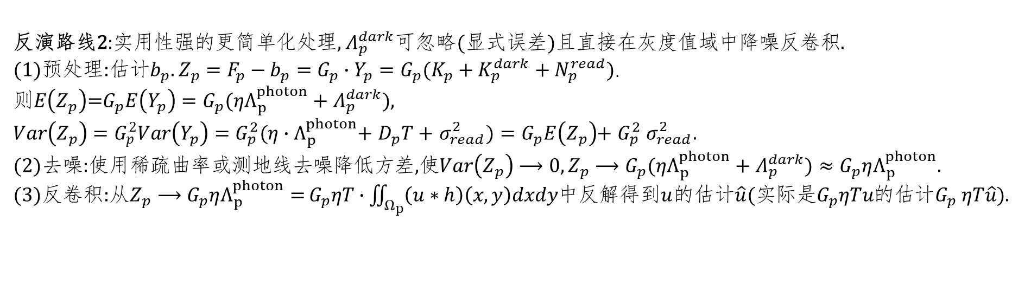
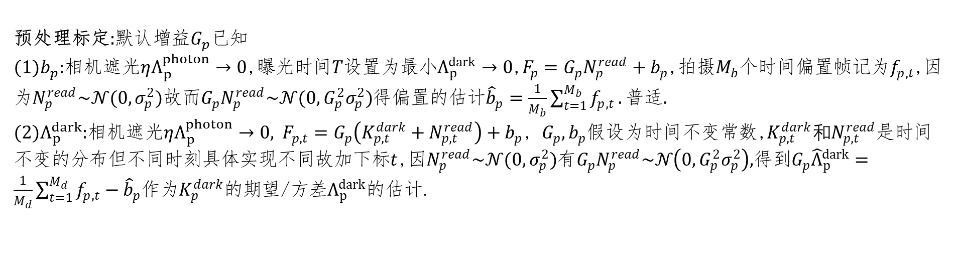
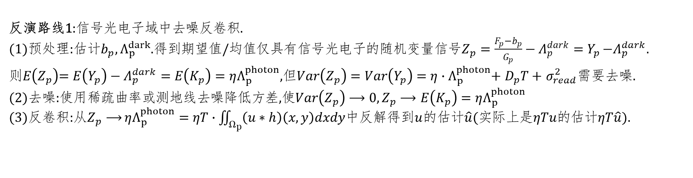
$u\underset{→}{光学成像系统Optics}$ $f$
$$2.Discussion$$
反演路线1:信号光电子域中去噪反卷积.
(1)预处理:估计$b_{p},Λ_{p}^{dark}$.得到期望值/均值仅具有信号光电子的随机变量信号$Z_{p}=\frac{{F_{p}−b}_{p}}{G_{p}}−Λ_{p}^{dark}=Y_{p}$ $−Λ_{p}^{dark}$.
则$E\left(Z_{p}\right)$= $E\left(Y_{p}\right)−Λ_{p}^{dark}=$ $E\left(K_{p}\right)=$ $ηΛ_{p}^{photon}$,但$Var\left(Z_{p}\right)=Var\left(Y_{p}\right)=$ $η∙Λ_{p}^{photon}$+ $D_{p}T+$ $σ_{read}^{2}$需要去噪.
(2)去噪:使用稀疏曲率或测地线去噪降低方差,使$Var\left(Z_{p}\right)⟶0,$ $Z_{p}⟶$ $E\left(K_{p}\right)=$ $ηΛ_{p}^{photon}$
(3)反卷积:从$Z_{p}⟶$ $ηΛ_{p}^{photon}=$ $ηT∙\iint_{Ω_{p}}{\left(u∗h\right)\left(x,y\right)dxdy}$中反解得到$u$的估计$\hat{u}$(实际上是$ηTu$的估计$ηT\hat{u}$).
反演路线2:实用性强的更简单化处理, $Λ_{p}^{dark}$可忽略(显式误差)且直接在灰度值域中降噪反卷积.
(1)预处理:估计$b_{p}$. $Z_{p}={F_{p}−b}_{p}=G_{p}∙Y_{p}=G_{p}(K_{p}+K_{p}^{dark}+N_{p}^{read})$.
则$E\left(Z_{p}\right)$=$G_{p}E\left(Y_{p}\right)=G_{p}(ηΛ_{p}^{photon}+Λ_{p}^{dark})$,
$Var\left(Z_{p}\right)=G_{p}^{2}Var\left(Y_{p}\right)=G_{p}^{2}(η∙Λ_{p}^{photon}$+ $D_{p}T+$ $σ_{read}^{2})=$ $G_{p}E\left(Z_{p}\right)$+ $G_{p}^{2}$ $σ_{read}^{2}$.
(2)去噪:使用稀疏曲率或测地线去噪降低方差,使$Var\left(Z_{p}\right)⟶0,$ $Z_{p}⟶G_{p}(ηΛ_{p}^{photon}+Λ_{p}^{dark})≈G_{p}ηΛ_{p}^{photon}.$
(3)反卷积:从$Z_{p}⟶G_{p}ηΛ_{p}^{photon}=$ $G_{p}ηT∙\iint_{Ω_{p}}{\left(u∗h\right)\left(x,y\right)dxdy}$中反解得到$u$的估计$\hat{u}$(实际是$G_{p}ηTu$的估计$G_{p} ηT\hat{u}$).
预处理标定:默认增益$G_{p}$已知
(1)$b_{p}$:相机遮光$ηΛ_{p}^{photon}→0$,曝光时间$T$设置为最小$Λ_{p}^{dark}→0$,$F_{p}=G_{p}N_{p}^{read}+b_{p}$,拍摄$M_{b}$个时间偏置帧记为$f_{p,t}$,因为$N_{p}^{read}\sim 𝒩(0,σ_{p}^{2})$故而$G_{p}N_{p}^{read}\sim 𝒩(0,G_{p}^{2}σ_{p}^{2})$得偏置的估计${\hat{b}}_{p}=\frac{1}{M_{b}}\sum_{t=1}^{M_{b}}{f_{p,t}}.普适.$
(2)$Λ_{p}^{dark}$:相机遮光$ηΛ_{p}^{photon}→0,$ $F_{p,t}=G_{p}\left(K_{p,t}^{dark}+N_{p,t}^{read}\right)+b_{p}$, $G_{p},b_{p}$假设为时间不变常数,$K_{p,t}^{dark}和N_{p,t}^{read}$是时间不变的分布但不同时刻具体实现不同故加下标$t$,因$N_{p}^{read}\sim 𝒩(0,σ_{p}^{2})$有$G_{p}N_{p}^{read}\sim 𝒩\left(0,G_{p}^{2}σ_{p}^{2}\right),$得到$G_{p}{\hat{Λ}}_{p}^{dark}=\frac{1}{M_{d}}\sum_{t=1}^{M_{d}}{f_{p,t}}−{\hat{b}}_{p}$作为$K_{p}^{dark}$的期望/方差$Λ_{p}^{dark}$的估计.
Notes:
真实物质场$φ_{substanceFluo}∝$真实物质荧光分子数目场$∝u$

Slide 10
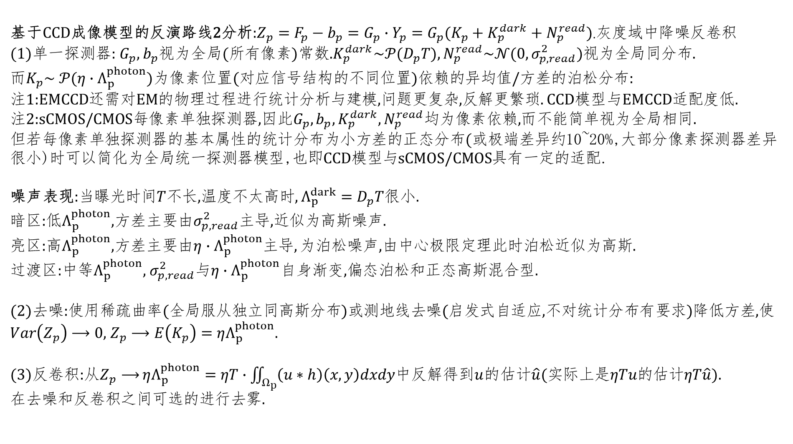
$u\underset{→}{光学成像系统Optics}$ $f$
$$2.Discussion$$
基于$CCD$成像模型的反演路线2分析:$Z_{p}={F_{p}−b}_{p}=G_{p}∙Y_{p}=G_{p}(K_{p}+K_{p}^{dark}+N_{p}^{read})$.灰度域中降噪反卷积
(1)单一探测器: $G_{p},$ $b_{p}$视为全局(所有像素)常数.$K_{p}^{dark}\sim 𝒫(D_{p}T),N_{p}^{read}\sim 𝒩(0,σ_{p,read}^{2})$视为全局同分布.
而$K_{p}\sim$ $𝒫(η∙Λ_{p}^{photon})$为像素位置(对应信号结构的不同位置)依赖的异均值/方差的泊松分布:
注1:$EMCCD$还需对$EM$的物理过程进行统计分析与建模,问题更复杂,反解更繁琐. $CCD$模型与$EMCCD适配$度低.
注2:$sCMOS/CMOS每像素单独$探测器,因此$G_{p},b_{p},K_{p}^{dark},N_{p}^{read}$均为像素依赖,而不能简单视为全局相同.
但$若每像素单独$探测器的基本属性的统计分布为小方差的正态分布(或极端差异约10~20%,大部分像素探测器差异很小)时可以简化为全局统一探测器模型,也即$CCD$模型与$sCMOS/CMOS$具有一定的适配.
噪声表现:当曝光时间$T$不长,温度不太高时, $Λ_{p}^{dark}=$ $D_{p}T$很小.
暗区:低$Λ_{p}^{photon}$,方差主要由$σ_{p,read}^{2}$主导,近似为高斯噪声.
亮区:高$Λ_{p}^{photon},$方差主要由$η∙Λ_{p}^{photon}$主导, 为泊松噪声,由中心极限定理此时泊松近似为高斯.
过渡区:中等$Λ_{p}^{photon},$ $σ_{p,read}^{2}$与$η∙Λ_{p}^{photon}$自身渐变,偏态泊松和正态高斯混合型.
(2)去噪:使用稀疏曲率(全局服从独立同高斯分布)或测地线去噪(启发式自适应,不对统计分布有要求)降低方差,使$Var\left(Z_{p}\right)⟶0,$ $Z_{p}⟶$ $E\left(K_{p}\right)=$ $ηΛ_{p}^{photon}$.
(3)反卷积:从$Z_{p}⟶$ $ηΛ_{p}^{photon}=$ $ηT∙\iint_{Ω_{p}}{\left(u∗h\right)\left(x,y\right)dxdy}$中反解得到$u$的估计$\hat{u}$(实际上是$ηTu$的估计$ηT\hat{u}$).
在去噪和反卷积之间可选的进行去雾.

Slide 11
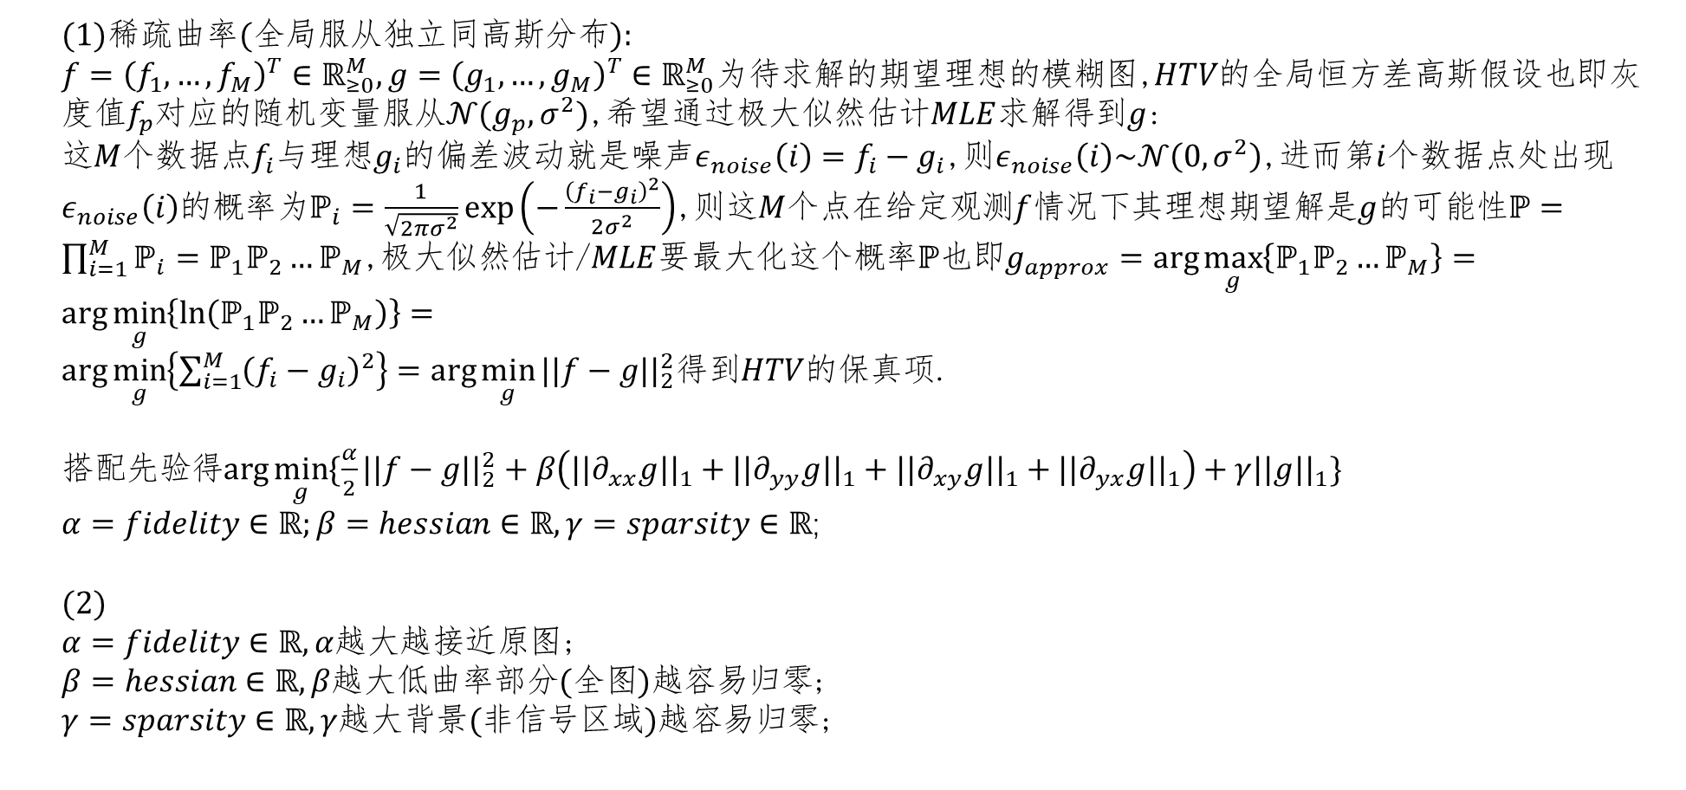
$𝒳\underset{→}{Φ}𝒴:𝒳\overset{Φ}{\overbrace{\underset{→}{Φ_{1}}𝒴_{1}\underset{→}{Φ_{2}}𝒴_{2}\underset{→}{Φ_{3}}...𝒴_{n−1}\underset{→}{Φ_{n}} }}$ $𝒴:Φ_{i}=Φ_{HTV−denoise}$
$$2.Discussion$$
(1)稀疏曲率(全局服从独立同高斯分布):
$f={\left(f_{1},…,f_{M}\right)}^{T}∈ℝ_{≥0}^{M}, g={\left(g_{1},…,g_{M}\right)}^{T}∈ℝ_{≥0}^{M}$为待求解的期望理想的模糊图,$HTV$的全局恒方差高斯假设也即灰度值$f_{p}$对应的随机变量服从$𝒩(g_{p},σ^{2})$,希望通过极大似然估计$MLE$求解得到$g$:
这$M$个数据点$f_{i}$与理想$g_{i}$的偏差波动就是噪声$ε_{noise}\left(i\right)=f_{i}−g_{i}$,则$ε_{noise}\left(i\right)\sim 𝒩\left(0,σ^{2}\right)$,进而第$i$个数据点处出现$ε_{noise}\left(i\right)$的概率为$ℙ_{i}=\frac{1}{\sqrt{2πσ^{2}}}\exp\left(−\frac{{\left(f_{i}−g_{i}\right)}^{2}}{2σ^{2}}\right)$,则这$M$个点在给定观测$f$情况下其理想期望解是$g$的可能性$ℙ=\prod_{i=1}^{M}{ℙ_{i}}=ℙ_{1}ℙ_{2}…ℙ_{M}$,极大似然估计/$MLE$要最大化这个概率$ℙ$也即$g_{approx}=\arg{\max_{g}\left\{ℙ_{1}ℙ_{2}…ℙ_{M}\right\}}=\arg{\min_{g}\left\{\ln\left(ℙ_{1}ℙ_{2}…ℙ_{M}\right)\right\}}=$
$\arg{\min_{g}\left\{\sum_{i=1}^{M}{{\left(f_{i}−g_{i}\right)}^{2}}\right\}}=\arg{\min_{g}{||f−g{||}_{2}^{2}}}$得到$HTV$的保真项.
搭配先验得$\arg{\min_{g}{\{\frac{α}{2}||f−g{||}_{2}^{2}+β\left(\left.||∂_{xx}g\right.{||}_{1}+\left.||∂_{yy}g\right.{||}_{1}+\left.||∂_{xy}g\right.{||}_{1}+\left.|{|∂}_{yx}g\right.{||}_{1}\right)+γ||{g||}_{1}\}}}$
$α=fidelity∈ℝ;β=hessian∈ℝ,γ=sparsity∈ℝ$;
(2)
$α=fidelity∈ℝ,α$越大越接近原图;
$β=hessian∈ℝ,β\text{越大}低曲率部分(全图)越容易归零$;
$γ=sparsity∈ℝ,γ\text{越大}背景(非信号区域)越容易归零$;

Slide 12
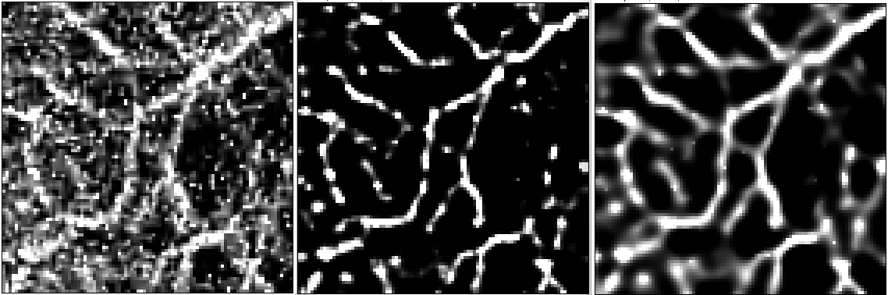


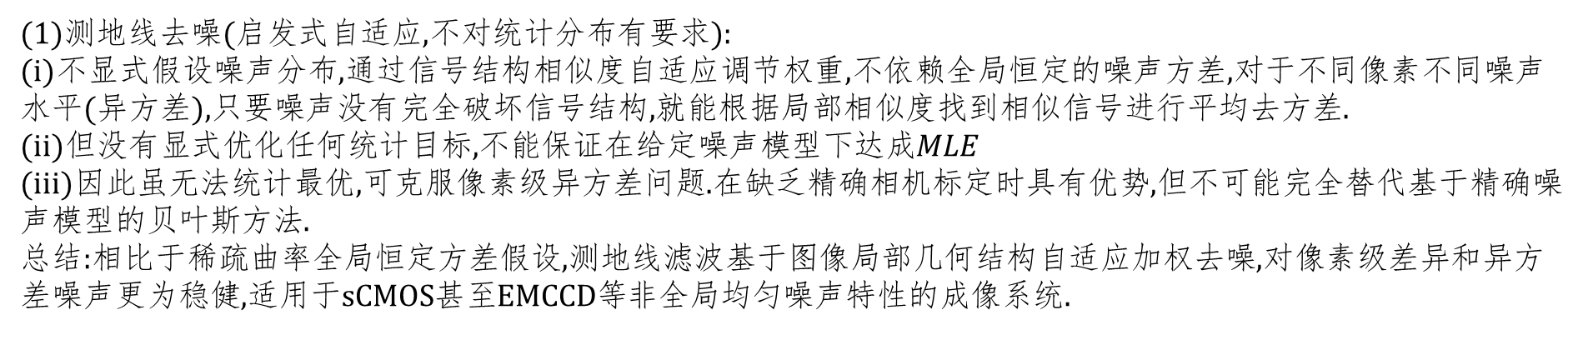

$𝒳\underset{→}{Φ}𝒴:𝒳\overset{Φ}{\overbrace{\underset{→}{Φ_{1}}𝒴_{1}\underset{→}{Φ_{2}}𝒴_{2}\underset{→}{Φ_{3}}...𝒴_{n−1}\underset{→}{Φ_{n}} }}$ $𝒴:Φ_{i}=Φ_{Geo−denoise}$
$$2.Discussion$$
(1)测地线去噪(启发式自适应,不对统计分布有要求):
(i)不显式假设噪声分布,通过信号结构相似度自适应调节权重,不依赖全局恒定的噪声方差,对于不同像素不同噪声水平(异方差),只要噪声没有完全破坏信号结构,就能根据局部相似度找到相似信号进行平均去方差.
(ii)但没有显式优化任何统计目标,不能保证在给定噪声模型下达成$MLE$
(iii)因此虽无法统计最优,可克服像素级异方差问题.在缺乏精确相机标定时具有优势,但不可能完全替代基于精确噪声模型的贝叶斯方法.
总结:相比于稀疏曲率全局恒定方差假设,测地线滤波基于图像局部几何结构自适应加权去噪,对像素级差异和异方差噪声更为稳健,适用于$sCMOS甚至EMCCD等$非全局均匀噪声特性的成像系统.
$Hirsch−2013$为$EMCCD建立$的$PGN/泊松伽马高斯混合模型,复杂且前沿$.
$$Raw_Tubulin From SH$$
$$Raw_HTV_Deconv$$
$$Raw_Geo_Deconv$$

Slide 13

$$3.Summary$$
problem1:如何从真实物场抽象出可计算的图像定义域,舍弃了哪些细节,误差如何量化.
Ans1:抽象出像素化的强度值,空间离散结构;舍弃像素内的空间变化,舍弃真实物场光滑性,舍弃不同相机获取的图像的细节差异.
problem2:基于成像过程的成像原理来解释各个子映射的适用范围/边界,引入的误差,有效性如何量化,物理解释,调参参考等.
Ans2:稀疏曲率去噪适用全局恒方差高斯噪声,优点是简单快速,缺点是不适应像素级差异以及不保留弱信号结构.
测地线滤波去噪不假设噪声分布,适用范围广适合难以获取精确相机噪声模型的情况,但缺乏统计支撑.
TVGF和反卷积.
question3:原算法有无重大缺陷可以改进.
Ans3:(1)对于稀疏曲率去噪采用前置的方差稳定变换使全局近似恒方差高斯分布.
Title;Abstract
1 Introduction
2 Methods and features
2.1 Imaging model and noise statistics 2.2 Module1 2.3 Module2 2.4 Module3 2.5 Module4
2.6 ImageJ implementation
3 Results/Evaluation
4 Discussion
5.Availability

Slide 14

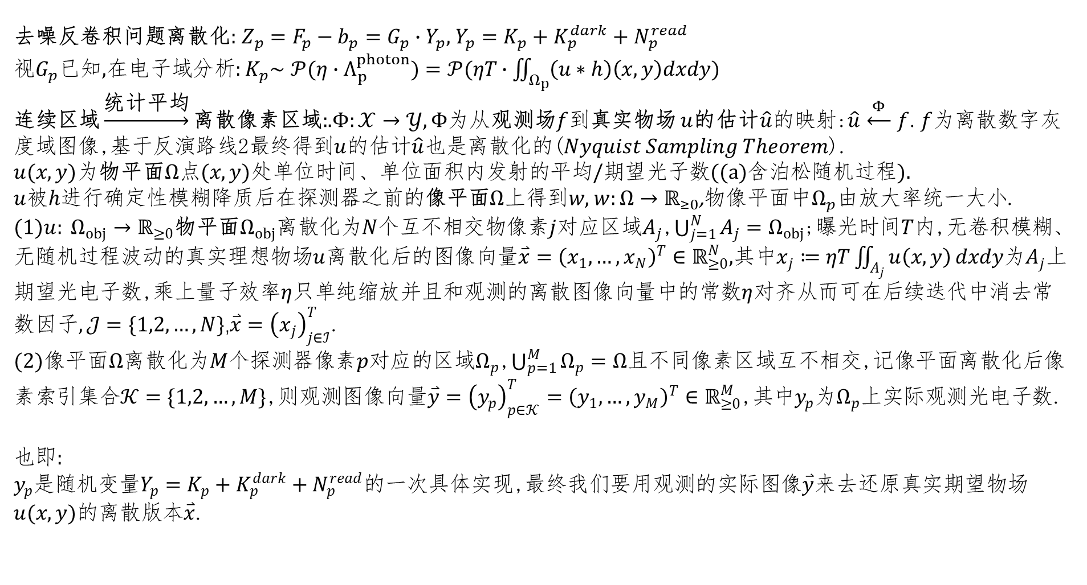
$$4.supplementary$$
去噪反卷积问题离散化: $Z_{p}={F_{p}−b}_{p}=G_{p}∙Y_{p}$, $Y_{p}=K_{p}+K_{p}^{dark}+N_{p}^{read}$
视$G_{p}$已知,在电子域分析: $K_{p}\sim$ $𝒫(η∙Λ_{p}^{photon})=𝒫(ηT∙\iint_{Ω_{p}}{\left(u∗h\right)\left(x,y\right)dxdy})$
$\text{连续区域}\underset{→}{\text{统计平均}}\text{离散像素区域}:$.$Φ:𝒳→𝒴,Φ$为从观测场$f$到真实物场 $u$的估计$\hat{u}$的映射:$\hat{u}\overset{Φ}{⟵}f$.$f$为离散数字灰度域图像,基于反演路线2最终得到$u$的估计$\hat{u}$也是离散化的($Nyquist Sampling Theorem$).
$u(x,y)$为物平面$Ω$点$(x,y)$处单位时间、单位面积内发射的平均/期望光子数((a)含泊松随机过程).
$u$被$h进行$确定性模糊降质后在探测器之前的像平面$Ω$上得到$w,$ $w:Ω→ℝ_{≥0}$,$物像平面中Ω_{p}由放大率统一大小$.
(1)$u: Ω_{obj}→ℝ_{≥0}$物平面$Ω_{obj}$离散化为$N$个互不相交物像素$j$对应区域$A_{j}$,$\bigcup_{j=1}^{N}{A_{j}}=Ω_{obj}$;曝光时间$T$内,无卷积模糊、无随机过程波动的真实理想物场$u$离散化后的图像向量$\overset{⃑}{x}={\left(x_{1},…,x_{N}\right)}^{T}∈ℝ_{≥0}^{N},$其中$x_{j}≔ηT\iint_{A_{j}}{u\left(x,y\right)}dxdy$为$A_{j}$上期望光电子数,乘上量子效率$η$只单纯缩放并且和观测的离散图像向量中的常数$η$对齐从而可在后续迭代中消去常数因子$,𝒥=\{1,2,…,N\}$,$\overset{⃑}{x}={\left(x_{j}\right)}_{j∈ℐ}^{T}$.
(2)像平面$Ω$离散化为$M$个探测器像素$p$对应的区域$Ω_{p}$,$\bigcup_{p=1}^{M}{Ω_{p}}=Ω$且不同像素区域互不相交,记像平面离散化后像素索引集合$𝒦=\{1,2,…,M\}$,则观测图像向量$\overset{⃑}{y}={\left(y_{p}\right)}_{p∈𝒦}^{T}={\left(y_{1},…,y_{M}\right)}^{T}∈ℝ_{≥0}^{M}$,其中$y_{p}$为$Ω_{p}$上实际观测光电子数.
也即:
$y_{p}$是随机变量$Y_{p}=K_{p}+K_{p}^{dark}+N_{p}^{read}$的一次具体实现,最终我们要用观测的实际图像$\overset{⃑}{y}$来去还原真实期望物场$u(x,y)$的离散版本$\overset{⃑}{x}$.

Slide 15
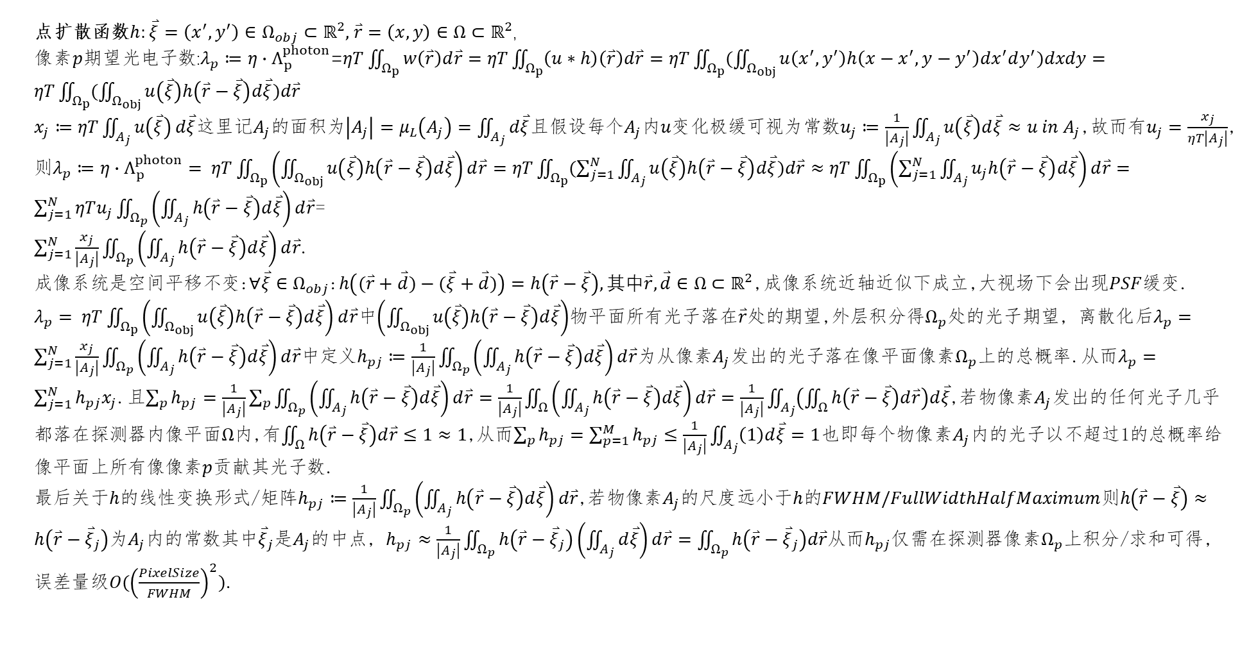
$$4.supplementary$$
点扩散函数$h$: $\overset{⃑}{ξ}=\left(x^{′},y^{′}\right)∈Ω_{obj}⊂ℝ^{2},$ $\overset{⃑}{r}=\left(x,y\right)∈Ω⊂ℝ^{2}$,
像素$p$期望光电子数:$λ_{p}≔η∙Λ_{p}^{photon}$=$ηT\iint_{Ω_{p}}{w\left(\overset{⃑}{r}\right)d\overset{⃑}{r}}=ηT\iint_{Ω_{p}}{\left(u∗h\right)\left(\overset{⃑}{r}\right)d\overset{⃑}{r}}=ηT\iint_{Ω_{p}}{(\iint_{Ω_{obj}}{u\left(x^{′},y^{′}\right)h\left(x−x^{′},y−y^{′}\right)dx^{′}dy^{′}})dxdy}=ηT\iint_{Ω_{p}}{(\iint_{Ω_{obj}}{u\left(\overset{⃑}{ξ}\right)h\left(\overset{⃑}{r}−\overset{⃑}{ξ}\right)d\overset{⃑}{ξ}})d\overset{⃑}{r}}$
$x_{j}≔ηT\iint_{A_{j}}{u\left(\overset{⃑}{ξ}\right)}d\overset{⃑}{ξ}$这里记$A_{j}$的面积为$\left|A_{j}\right|=μ_{L}\left(A_{j}\right)=\iint_{A_{j}}{d\overset{⃑}{ξ}}$且假设每个$A_{j}$内$u$变化极缓可视为常数$u_{j}≔\frac{1}{\left|A_{j}\right|}\iint_{A_{j}}{u\left(\overset{⃑}{ξ}\right)d\overset{⃑}{ξ}}≈u in A_{j}$,故而有$u_{j}=\frac{x_{j}}{ηT\left|A_{j}\right|}$,则$λ_{p}≔η∙Λ_{p}^{photon}= ηT\iint_{Ω_{p}}{\left(\iint_{Ω_{obj}}{u\left(\overset{⃑}{ξ}\right)h\left(\overset{⃑}{r}−\overset{⃑}{ξ}\right)d\overset{⃑}{ξ}}\right)d\overset{⃑}{r}}=ηT\iint_{Ω_{p}}{(\sum_{j=1}^{N}{\iint_{A_{j}}{u\left(\overset{⃑}{ξ}\right)h\left(\overset{⃑}{r}−\overset{⃑}{ξ}\right)d\overset{⃑}{ξ}}})d\overset{⃑}{r}}≈ηT\iint_{Ω_{p}}{\left(\sum_{j=1}^{N}{\iint_{A_{j}}{u_{j}h\left(\overset{⃑}{r}−\overset{⃑}{ξ}\right)d\overset{⃑}{ξ}}}\right)d\overset{⃑}{r}}=\sum_{j=1}^{N}{ηTu_{j}}\iint_{Ω_{p}}{\left(\iint_{A_{j}}{h\left(\overset{⃑}{r}−\overset{⃑}{ξ}\right)d\overset{⃑}{ξ}}\right)d\overset{⃑}{r}}$=
$\sum_{j=1}^{N}{\frac{x_{j}}{\left|A_{j}\right|}}\iint_{Ω_{p}}{\left(\iint_{A_{j}}{h\left(\overset{⃑}{r}−\overset{⃑}{ξ}\right)d\overset{⃑}{ξ}}\right)d\overset{⃑}{r}}$.
成像系统是空间平移不变:$∀\overset{⃑}{ξ}∈Ω_{obj}$:$h\left((\overset{⃑}{r}+\overset{⃑}{d})−(\overset{⃑}{ξ}+\overset{⃑}{d})\right)=h\left(\overset{⃑}{r}−\overset{⃑}{ξ}\right),其中\overset{⃑}{r},\overset{⃑}{d}∈Ω⊂ℝ^{2}$,成像系统近轴近似下成立,大视场下会出现$PSF$缓变.
$λ_{p}= ηT\iint_{Ω_{p}}{\left(\iint_{Ω_{obj}}{u\left(\overset{⃑}{ξ}\right)h\left(\overset{⃑}{r}−\overset{⃑}{ξ}\right)d\overset{⃑}{ξ}}\right)d\overset{⃑}{r}}$中$\left(\iint_{Ω_{obj}}{u\left(\overset{⃑}{ξ}\right)h\left(\overset{⃑}{r}−\overset{⃑}{ξ}\right)d\overset{⃑}{ξ}}\right)$物平面所有光子落在$\overset{⃑}{r}$处的期望,外层积分得$Ω_{p}$处的光子期望, 离散化后$λ_{p}=\sum_{j=1}^{N}{\frac{x_{j}}{\left|A_{j}\right|}}\iint_{Ω_{p}}{\left(\iint_{A_{j}}{h\left(\overset{⃑}{r}−\overset{⃑}{ξ}\right)d\overset{⃑}{ξ}}\right)d\overset{⃑}{r}}$中定义$h_{pj}≔\frac{1}{\left|A_{j}\right|}\iint_{Ω_{p}}{\left(\iint_{A_{j}}{h\left(\overset{⃑}{r}−\overset{⃑}{ξ}\right)d\overset{⃑}{ξ}}\right)d\overset{⃑}{r}}$为从像素$A_{j}$发出的光子落在像平面像素$Ω_{p}$上的总概率.从而$λ_{p}=\sum_{j=1}^{N}{h_{pj}x_{j}}$.且$\sum_{p}{h_{pj}}=\frac{1}{\left|A_{j}\right|}\sum_{p}{\iint_{Ω_{p}}{\left(\iint_{A_{j}}{h\left(\overset{⃑}{r}−\overset{⃑}{ξ}\right)d\overset{⃑}{ξ}}\right)d\overset{⃑}{r}}}=\frac{1}{\left|A_{j}\right|}\iint_{Ω}{\left(\iint_{A_{j}}{h\left(\overset{⃑}{r}−\overset{⃑}{ξ}\right)d\overset{⃑}{ξ}}\right)d\overset{⃑}{r}}=\frac{1}{\left|A_{j}\right|}\iint_{A_{j}}{\left(\iint_{Ω}{h\left(\overset{⃑}{r}−\overset{⃑}{ξ}\right)d\overset{⃑}{r}}\right)d\overset{⃑}{ξ}}$,若物像素$A_{j}$发出的任何光子几乎都落在探测器内像平面$Ω$内,有$\iint_{Ω}{h\left(\overset{⃑}{r}−\overset{⃑}{ξ}\right)d\overset{⃑}{r}}≤1≈1$,从而$\sum_{p}{h_{pj}}=\sum_{p=1}^{M}{h_{pj}}≤\frac{1}{\left|A_{j}\right|}\iint_{A_{j}}{\left(1\right)d\overset{⃑}{ξ}}=1$也即每个物像素$A_{j}$内的光子以不超过1的总概率给像平面上所有像像素$p$贡献其光子数.
最后关于$h$的线性变换形式/矩阵$h_{pj}≔\frac{1}{\left|A_{j}\right|}\iint_{Ω_{p}}{\left(\iint_{A_{j}}{h\left(\overset{⃑}{r}−\overset{⃑}{ξ}\right)d\overset{⃑}{ξ}}\right)d\overset{⃑}{r}}$,若物像素$A_{j}$的尺度远小于$h$的$FWHM/FullWidthHalfMaximum$则$h\left(\overset{⃑}{r}−\overset{⃑}{ξ}\right)≈h\left(\overset{⃑}{r}−{\overset{⃑}{ξ}}_{j}\right)$为$A_{j}$内的常数其中${\overset{⃑}{ξ}}_{j}$是$A_{j}$的中点, $h_{pj}≈\frac{1}{\left|A_{j}\right|}\iint_{Ω_{p}}{h\left(\overset{⃑}{r}−{\overset{⃑}{ξ}}_{j}\right)\left(\iint_{A_{j}}{d\overset{⃑}{ξ}}\right)d\overset{⃑}{r}}=\iint_{Ω_{p}}{h\left(\overset{⃑}{r}−{\overset{⃑}{ξ}}_{j}\right)d\overset{⃑}{r}}$从而$h_{pj}$仅需在探测器像素$Ω_{p}$上积分/求和可得,误差量级$O({\left(\frac{PixelSize}{FWHM}\right)}^{2})$.

